Slide 1
ИСТОРИЯ РОССИИ
10 класс
Белкина И.П.
ГОУ СОШ № 931 ЮЗАО г. Москва

Slide 2
Основы духовно-нравственной культуры русского народа

Slide 3
Основы духовно-нравственной культуры русского народа
Строй души наших предков нашел выражение в языке. В народной мудрости, в пословицах, поговорках, загадках. Он основан на представлении о том, что человек по своей природе добр, а зло - есть отклонение от нормы.
Смысл существования человека совершенствование и преображение Души на началах Добра.

Slide 4
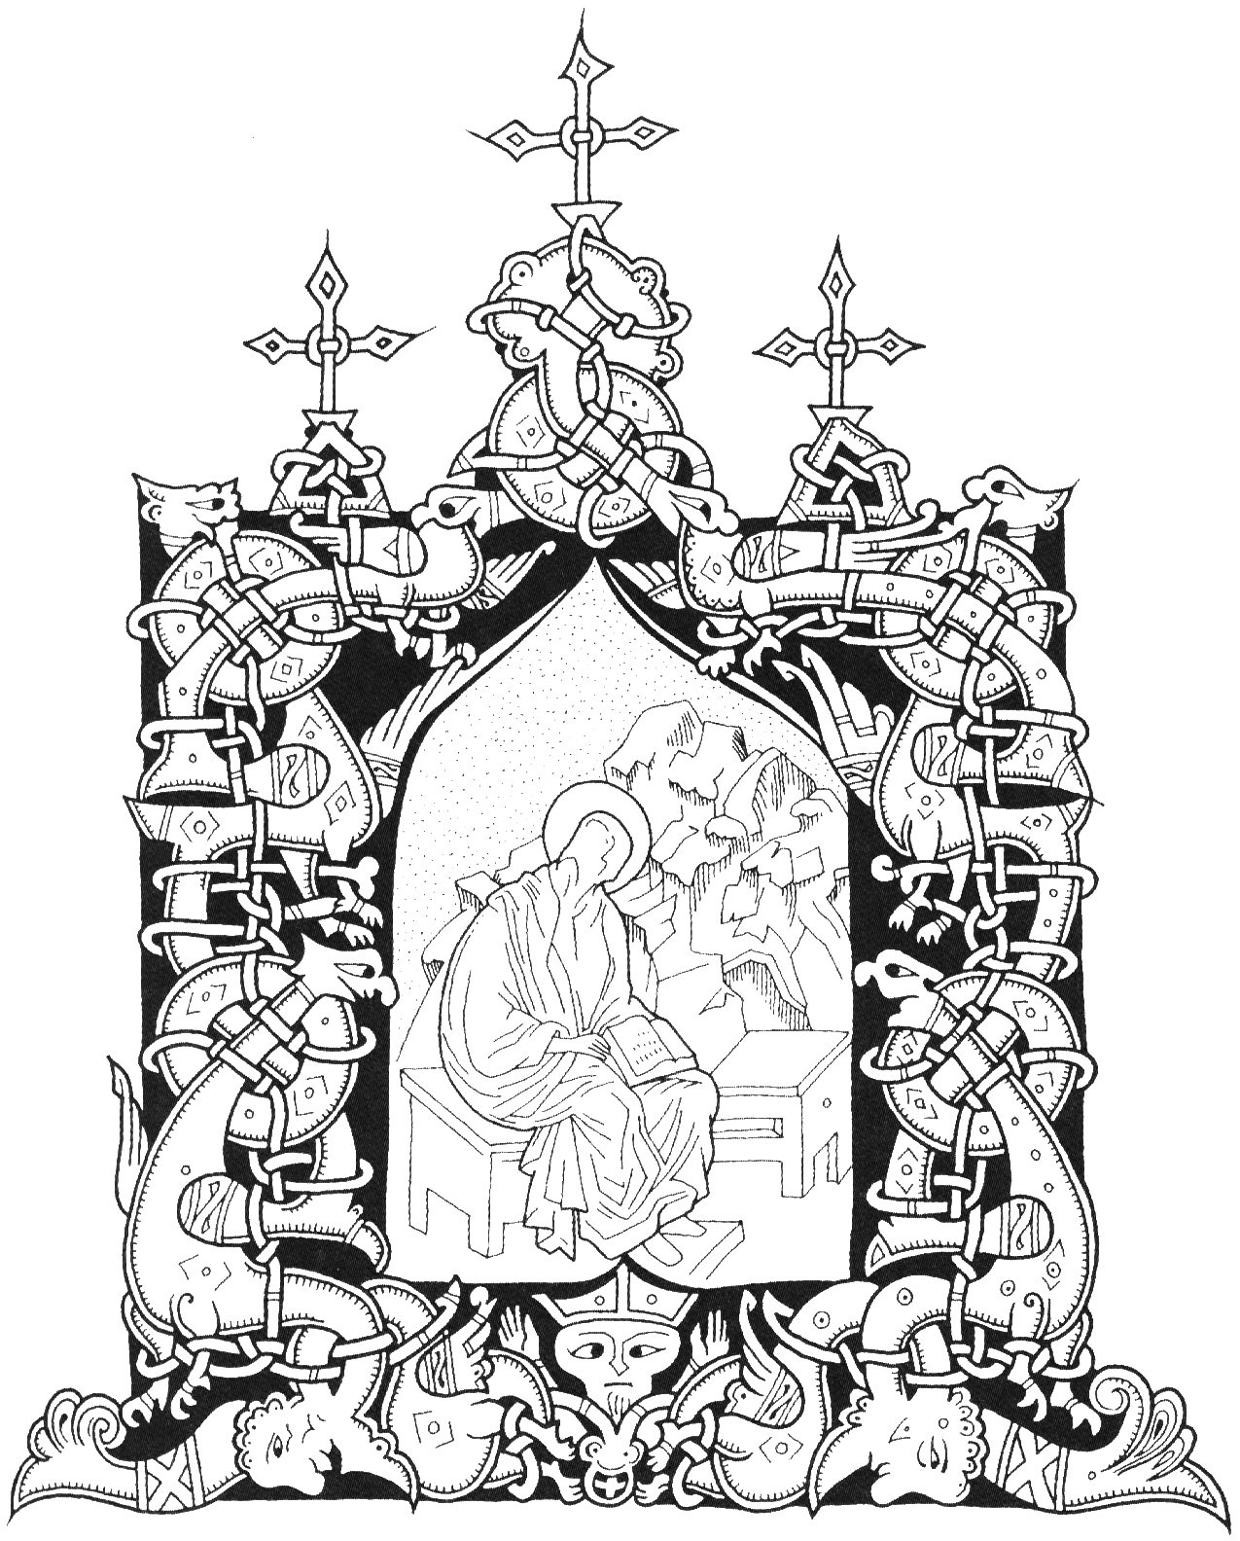
Духовно-нравственная культура русского народа
Культ добра и культ предков – главное содержание верований. Боги-предки осуществляют постоянную нравственную опеку над живущими и требуют исполнения своих заветов.
С этими представлениями Русь приняла христианство. Православие родилось как живая вера, состояние души, нравственное продвижение к БОГУ, включающее все стороны жизни.

Slide 5
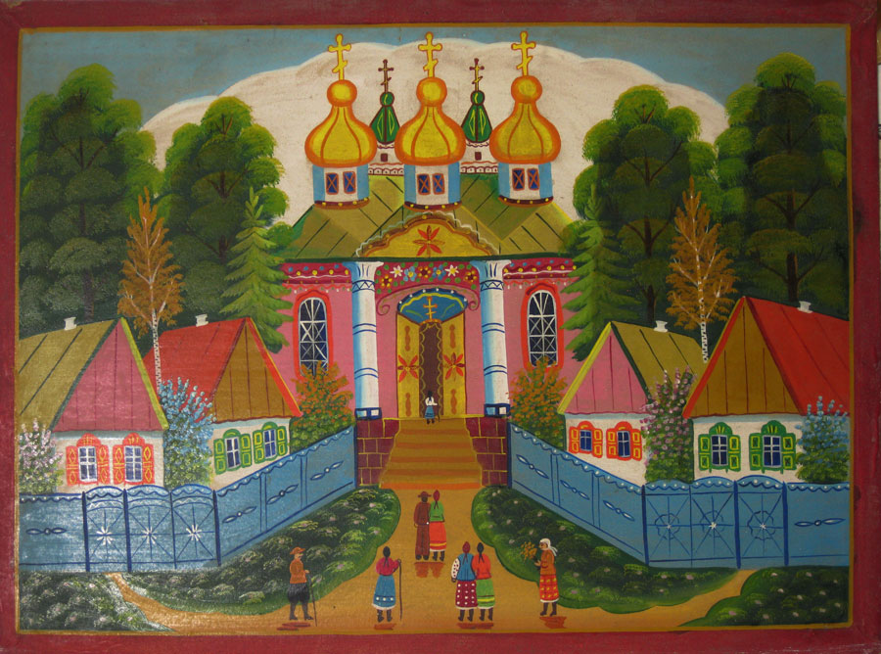
Духовно-нравственная культура русского народа
К Богу русский человек испытывает особое национальное чувство:
Жив бог, жива душа моя;
Без бога не до порога;
Вера и гору с места сдвинет.
Не столько красота богослужения привлекала человека, сколько то, что Православие позволило сохранить свои народные традиции, обычаи и идеалы.

Slide 6
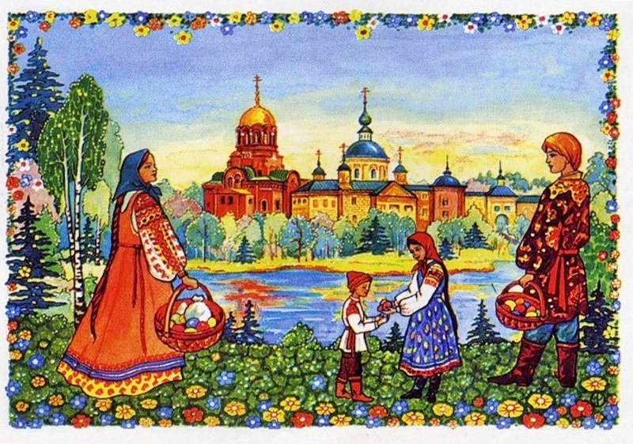
Духовно-нравственная культура русского народа
Вера в Бога как в Добро и путь к богу через Добро пронизывают национальное сознание, что отразилось в пословицах:
с Богом пойдешь – к Добру путь найдешь;
доброму Бог помогает и др.

Slide 7
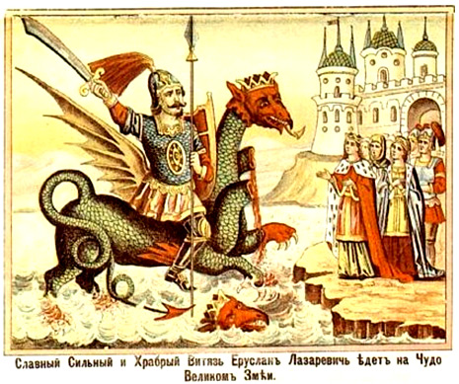
Духовно-нравственная культура русского народа
В сознании народа жило обостренное чувство справедливости: жить достойно, вознаграждать по совести. Сформировался народный идеал:
-не следует гнаться за наживой, за богатством;
испытывать жадность к деньгам и вещам.
Как цель жизни это считалось недостойным!

Slide 8
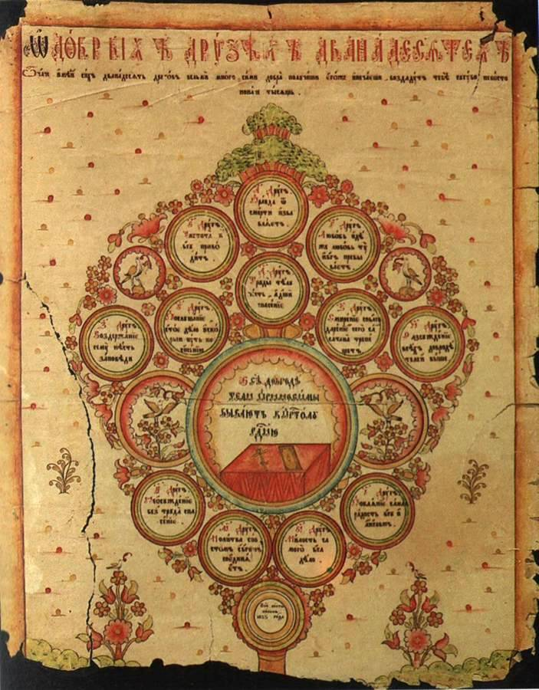
Духовно-нравственная культура русского народа
В атмосфере почитания
Добра, души, справедливости, было выношено и получило устойчивый характер
НЕСТЯЖАТЕЛЬСТВО.
Суть его – в преобладании духовно-нравственных мотивов над материальными интересами.
Лишнего не бери, карман не дери, душу не губи;
живота не копи, а душу не мори.

Slide 9
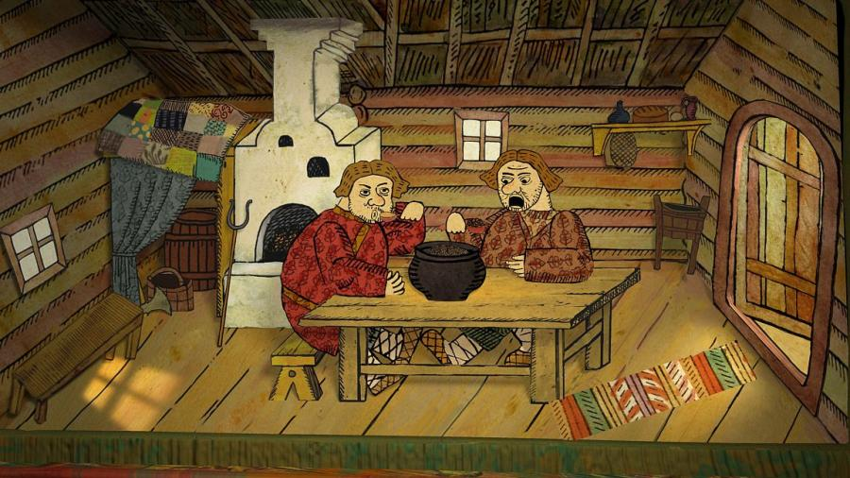
Духовно-нравственная культура русского народа
Человек должен жить по божьим законам, довольствоваться малым.
Лишние деньги-лишние заботы;
Не хлебом единым жив будешь;
На людей глядючи жить, по себе плакаться.

Slide 10
Духовно-нравственная культура русского народа
В сознании русского человека
понятия достатка связано только с ТРУДОМ, с личными заслугами.
Как поработаешь так и поешь;
Каковы сани, таковы и сами;
По Сеньке и шапка.

Slide 11
Духовно-нравственная культура русского народа

Slide 12
Духовно-нравственная культура русского народа
Народное сознание, выраженное в сказках, пословицах, былинах, песнях, не мыслило труд иначе, как нравственное деяние:
рукам работа –
душе праздник;
без дела жить – небо коптить;
праздность - мать пороков.

Slide 13
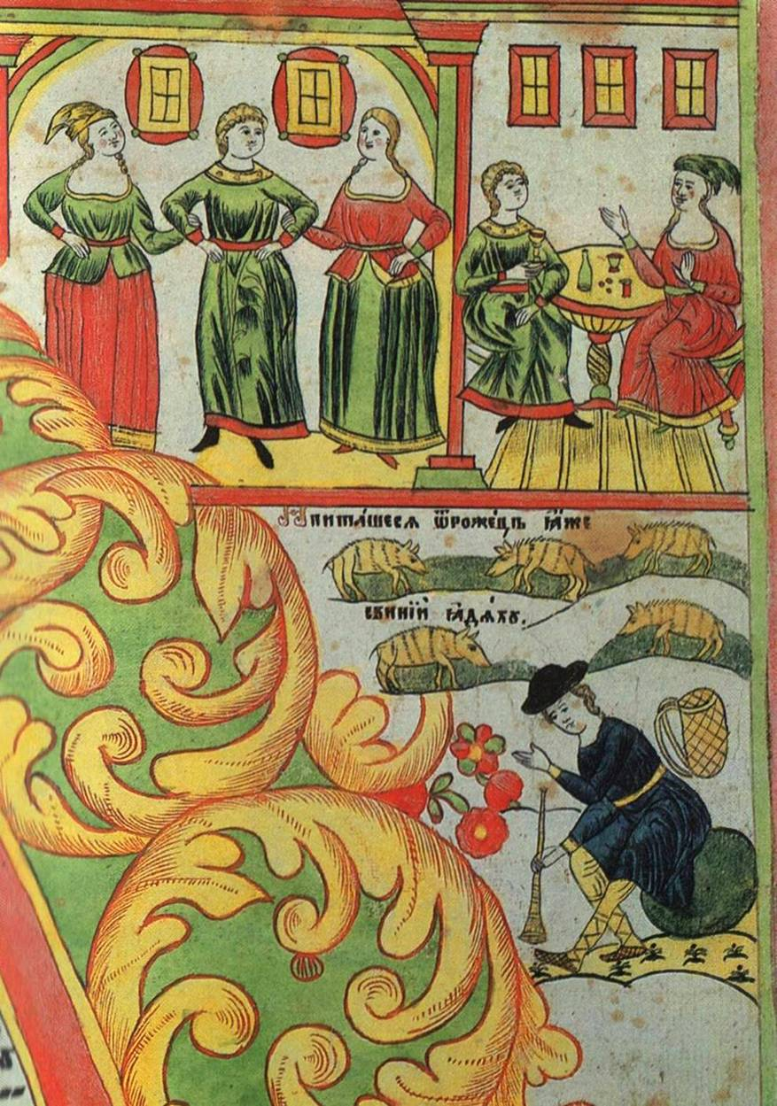
Духовно-нравственная культура русского народа
Народная мудрость гласит,
что от своего труда богат не будешь, но сыт будешь.
от трудов праведных не наживешь палат каменных.
Но нажива и не нужна.
Одной рукой собирай,
Другой раздавай;
Не тем богат, что есть, а тем богат, чем рад.

Slide 14
Духовно-нравственная культура русского народа
Деньги не цель, не фетиш.
лучше дать, чем взять;
дай Бог подать, не дай Бог просить.
Бытовала истина, что богатство человека не в деньгах и комфорте, а в глубине и многообразии постижения сущности бытия. Стяжание КРАСОТЫ и гармонии МИРА.

Slide 15
источники
Изображения
Чаша мудрости. Сборник пословиц, поговорок, афоризмов. М. 1988г.
images.yandex.ru

